Slide 1
Construyendo un gobierno municipal transparente
Renata Terrazas
Fundar, Centro de Análisis e Investigación
Junio 2016

Slide 2
Índice
Conceptos básicos
Construcción del marco normativo de transparencia
Diseño institucional
Obligaciones de transparencia

Slide 3
Conceptos básicos
Transparencia
Cualidad de gobiernos democráticos modernos.
Se refiere a una forma de gobernar de cara al público, en donde se ponga a disposición de éste la información necesaria para conocer las acciones y decisiones de gobierno.

Slide 4
Conceptos básicos
Acceso a la información
Derecho humano reconocido en instrumentos internacionales y nacionales. (Declaración Universal, artículo 19 y Convención Americana artículo 13)
Derecho de acceso a la información
El derecho humano de acceso a la información comprende solicitar, investigar, difundir, buscar y recibir información. (artículo 4 LGTAI)

Slide 5
Obligaciones del Estado mexicano frente al DAI
El Estado Mexicano está obligado a respetar, garantizar y promover los derechos humanos.
Para ello, deberá garantizar el presupuesto suficiente, los marcos normativos adecuados y un diseño institucional para cumplir con la garantía de derechos.
Todos los funcionarios están obligados a garantizar y proteger los principios del DAI.

Slide 6
Acceso a la información
El derecho de todas las personas de acceder a información pública.
Es información pública toda aquella en generada por las autoridades o en su posesión.
Las autoridades están obligadas a generar información cuando realicen acciones derivadas de sus funciones, actividades y responsabilidades.

Slide 7
Principios del DAI
Máxima publicidad
Oportunidad
Celeridad
Veracidad
Accesibilidad
Gratuidad

Slide 8
Garantía del DAI
Instrumentos internacionales
Reconocimiento constitucional
Leyes de transparencia
Diseño institucional para garantizar el derecho
Organismos garantes
Comités de transparencia
Unidades de transparencia

Slide 9
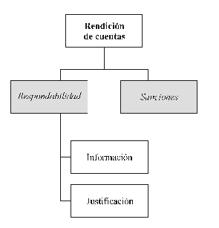
Conceptos básicos
Rendición de cuentas
“A rinde cuentas a B cuando está obligado a informarle sobre sus acciones y decisiones (pasadas y futuras), a justificarlas y a sufrir el castigo de mala conducta.”
Andreas Schedler

Slide 10
Conceptos básicos
Participación ciudadana
“la intervención organizada de ciudadanos individuales o de organizaciones sociales y civiles en los asuntos públicos, que se llevan a cabo en espacios y condiciones definidas… que pueden o no estar definidas por la ley que permiten el desarrollo de una capacidad relativa de decisión en materia de políticas públicas a través de diversas formas de contraloría ciudadana.”
Alberto Olvera

Slide 11
Conceptos básicos
Régimen democrático
Participación ciudadana
Combate corrupción
Transparencia
DAI
Rendición de cuentas

Slide 12
Marco normativo de transparencia
1977 reforma al sexto constitucional

Slide 13
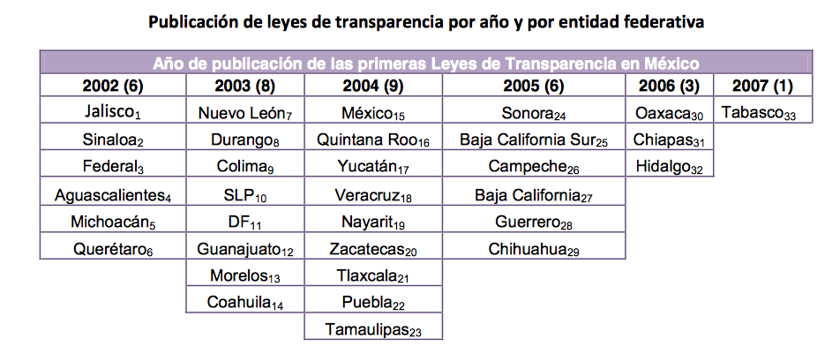
Marco normativo de transparencia
Leyes de transparencia

Slide 14
Leyes de transparencia
GENERALES
Reconocimiento explícito del acceso a la información como derecho humano
Objeto de la ley
Definiciones
Catálogo de sujetos obligados
Obligaciones generales de los SO

Slide 15
Leyes de transparencia
Diseño institucional (conformación y operación del organismo garante, unidades de transparencia y comités, y consejo consultivo)
Procedimiento de acceso a la información
Tiempos
Garantías
Obligaciones
Procedimiento del recurso de revisión
Obligaciones de transparencia
Información reservada
Sanciones – medidas de apremio

Slide 16
Marco normativo de transparencia
Reforma constitucional de 2014
LGTAI
Armonización de leyes locales
Sistema Nacional de Transparencia
Lineamientos y criterios compartidos

Slide 17
Marcos normativos de transparencia: reforma 2014
Obligación de generar información
Ampliación de los sujetos obligados
Consolidación de los organismos garantes
Incremento en las obligaciones de transparencia
Autonomía constitucional a los organismos garantes
Creación del Sistema Nacional de Transparencia
Creación del sistema de atracción de recursos de revisión

Slide 18
Diseño institucional: al interior del sujeto obligado
Unidades de transparencia
Comités de información
Responsables de recibir las solicitudes, recabar la información, publicar las obligaciones de transparencia (art 30-31))
Cuerpo colegiado.
Responsables de ratificar la reserva e inexistencia de la información.
(art 28 – 29)

Slide 19
Diseño institucional: organismos garantes
Autonomía constitucional
Última autoridad en materia de transparencia sobre todos los sujetos obligados
Garantes del ejercicio del derecho de acceso a la información pública
Facultad de vigilancia de la ley
Facultad para resolver controversias
Facultad para promover acciones de inconstitucionalidad
Facultad para promover el DAI

Slide 20
Ley de transparencia de BCS
Publicada el 4 de mayo de 2016
Proceso legislativo con inclusión de sociedad civil
Construida desde:
Ley General de Transparencia
Índice del Derecho de Acceso a la Información en México
Comentarios del INAI

Slide 21
Obligaciones de transparencia para los SO
Obligación de documentar todo acto que derive de sus facultades (art 14)
Toda la información en posesión de las autoridades es pública (art 10)
Favorecer la máxima publicidad y el principio pro persona (art 2). Obligación de interpretación (21)
Garantizar la celeridad del proceso (art 17)
Accesibilidad de la información (art 18)

Slide 22
Obligaciones de los SO
Artículo 24. Son obligaciones de los sujetos obligados en materia de acceso a la información según correspondan y de acuerdo a su naturaleza, las siguientes:
I. Constituir y mantener actualizados sus sistemas de archivo y gestión documental;
II. Publicar, actualizar y mantener disponible, de manera proactiva, a través de su página de internet la información a que se refiere el Capítulo III de esta ley y en general toda aquella que sea de interés público;
III. Asegurar la protección de los datos personales en su posesión, en términos de la Ley de la materia;
IV. Dar acceso a la información pública que le sea requerida, en los términos de esta Ley y demás disposiciones aplicables;
V. Elaborar un programa de capacitación para los servidores públicos o sus integrantes, en temas de transparencia, acceso a la información, rendición de cuentas, datos personales y archivos;

Slide 23
Obligaciones de los SO
Artículo 24. Son obligaciones de los sujetos obligados en materia de acceso a la información según correspondan y de acuerdo a su naturaleza, las siguientes:
VI. Cumplir cabalmente los acuerdos y las resoluciones del Instituto y colaborar con éste en el desempeño de sus funciones;
VII. Atender los requerimientos, observaciones, recomendaciones y criterios que en materia de transparencia y acceso a la información pública realice el Instituto;
VIII. Procurar condiciones de accesibilidad para que personas con capacidades diferentes ejerzan los derechos regulados en esta Ley;
IX. Crear y hacer uso de sistemas de tecnología sistematizados y avanzados, y adoptar las nuevas herramientas para que los ciudadanos consulten información de manera directa, sencilla y rápida;
X. Contar con el material y equipo de cómputo adecuado, así como la asistencia técnica necesaria, a disposición del público para facilitar las solicitudes de acceso a la información, así como la interposición de los recursos de revisión en términos de la presente Ley;

Slide 24
Obligaciones de los SO
Artículo 24. Son obligaciones de los sujetos obligados en materia de acceso a la información según correspondan y de acuerdo a su naturaleza, las siguientes:
XI. Contar con la infraestructura y los medios tecnológicos necesarios para garantizar el efectivo acceso a la información de las personas con discapacidad, para lo cual podrá valerse de las diversas tecnologías disponibles para la difusión de la información pública;
XII. Elaborar y publicar un informe anual de las acciones realizadas en la materia y de implementación de las bases y principios de la presente Ley;
XIII. Responder substancialmente las solicitudes de información que le sean presentadas en términos de la presente Ley;
XIV. Fomentar la cultura de la transparencia y el respeto del derecho a la información pública y de acceso a la información pública;

Slide 25
Obligaciones de los SO
Artículo 24. Son obligaciones de los sujetos obligados en materia de acceso a la información según correspondan y de acuerdo a su naturaleza, las siguientes:
XV. Establecer un programa de formación y capacitación en materia de transparencia para los servidores públicos que laboran en él;
XVI. Generar la información en formatos abiertos que permitan su fácil acceso y contarán con bases de datos que permitan la búsqueda y extracción de información. Además las páginas deberán contar con buscadores temáticos y disponer de un respaldo con todos los registros electrónicos para cualquier persona que lo solicite; y
XVII. Las demás que determinan esta Ley y otras disposiciones aplicables.
El Instituto establecerá los criterios que permitan homologar la presentación de la información en los portales de Internet y promoverá la presentación de la información pública de oficio desagregada por género, así como la creación de medios electrónicos para incorporar, localizar y facilitar el acceso a la información pública de oficio.

Slide 26
Ley de transparencia de BCS
Obligaciones de transparencia
Artículo 75 al 85
Obligaciones generales (art 75)
Obligaciones específicas
Municipios (art 76)
Asignaciones de agua, programas de ordenamiento ecológico, listado de congruencias de uso de suelo, actas de sesiones de cabildo, usos de suelo a través de mapas georreferenciados, listado de licencias otorgadas, listado de licencias de construcción…

Slide 27
Obligaciones en el proceso de acceso a la información
Atender todas las solicitudes
Orientar al ciudadano
Garantizar la máxima publicidad
Responder con celeridad y veracidad
Entregar la información en los formatos solicitados
Atender cabalmente a la solicitud

Slide 28
Obligaciones de los SO
Sobre la reserva de información
Artículo 16. Ante la negativa del acceso a la información o su inexistencia, el sujeto obligado deberá demostrar que la información solicitada está prevista en alguna de las excepciones contenidas en esta Ley o, en su caso, demostrar que la información no se refiere a alguna de sus facultades, competencias o funciones.
Reserva por 5 años máximo
Se puede reservar sólo cuando se solicite la información
Aplicación de la prueba de daño

Slide 29
Ustedes son quienes garantizan el derecho de acceso a la información

Slide 30
Gracias
renata@fundar.org.mx
@Renaterra_zas

